Slide 1

Faculdade de Arquitetura e Urbanismo
Estabilidade de Taludes
Maurício Felzemburgh

Slide 2
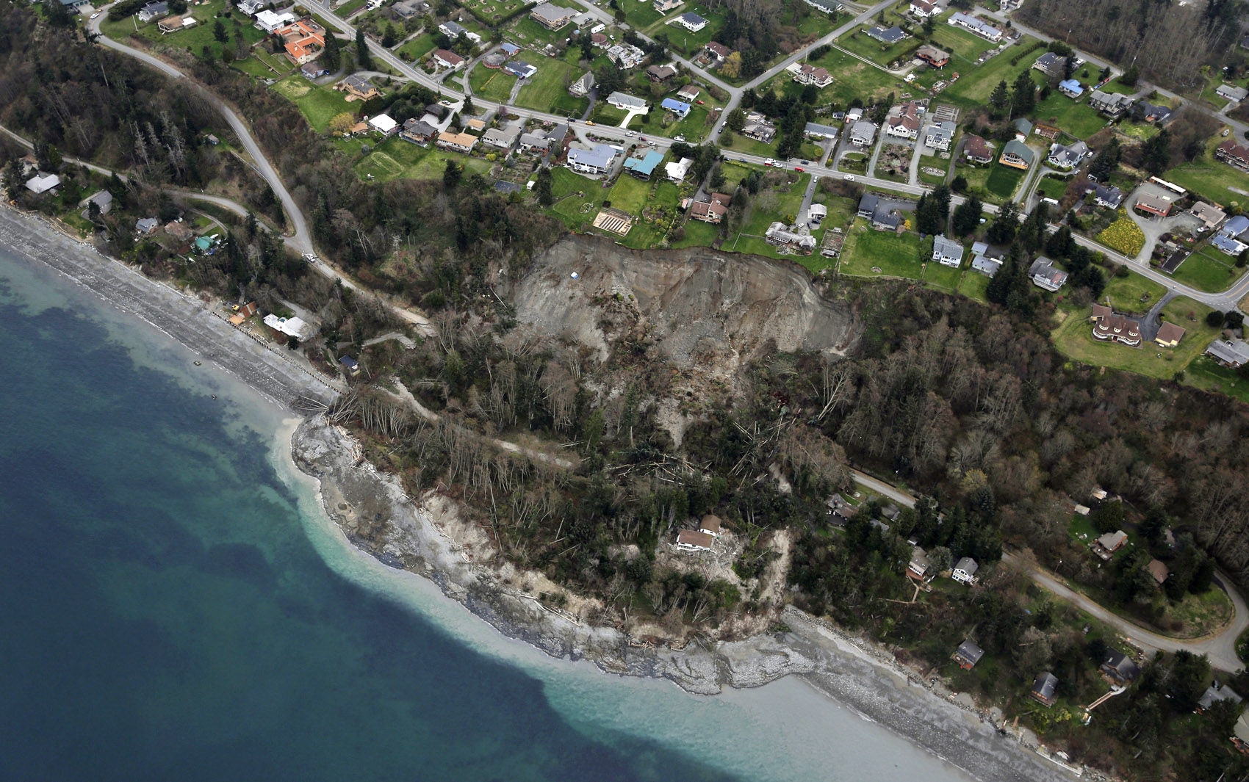
g1.globo.com - Deslizamento de terra em Whidbey Island, em Washington.

Slide 3
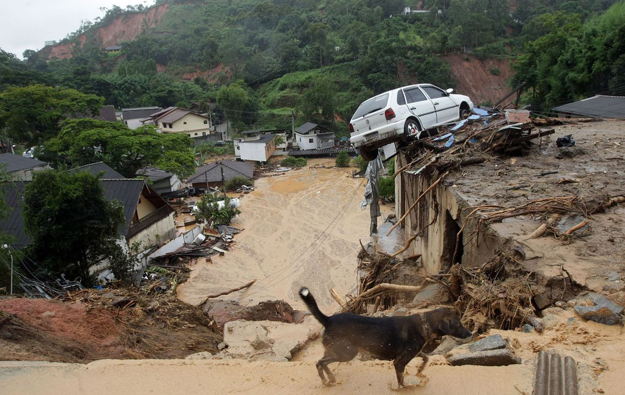
brejinhos.blogspot.com .Deslizamento de terra em Nova Friburgo, no Rio de Janeiro.

Slide 4
1.0. Introdução
Os elementos de estabilização de taludes estão ligados à prevenção de escorregamentos;
No cenário atual, considera-se o aumento da urbanização e consequentemente das áreas sujeitas a escorregamentos, assim como desflorestamento contínuo e as mudanças na velocidade de escoamento da água relacionadas às alterações do ciclo hidrológico urbano.

Slide 5
1.0. Introdução
- Os elementos de estabilização de taludes estão ligados à prevenção de escorregamentos;
No cenário atual, considera-se o aumento da urbanização e consequentemente das áreas sujeitas a escorregamentos, assim como desflorestamento contínuo e as mudanças na velocidade de escoamento da água relacionadas às alterações do ciclo hidrológico urbano.
- As contenções tem como objetivo a
- As tecnologias mais modernas propiciam maior produtividade, melhor aproveitamento do terreno e escavações mais profundas e seguras.

Slide 6
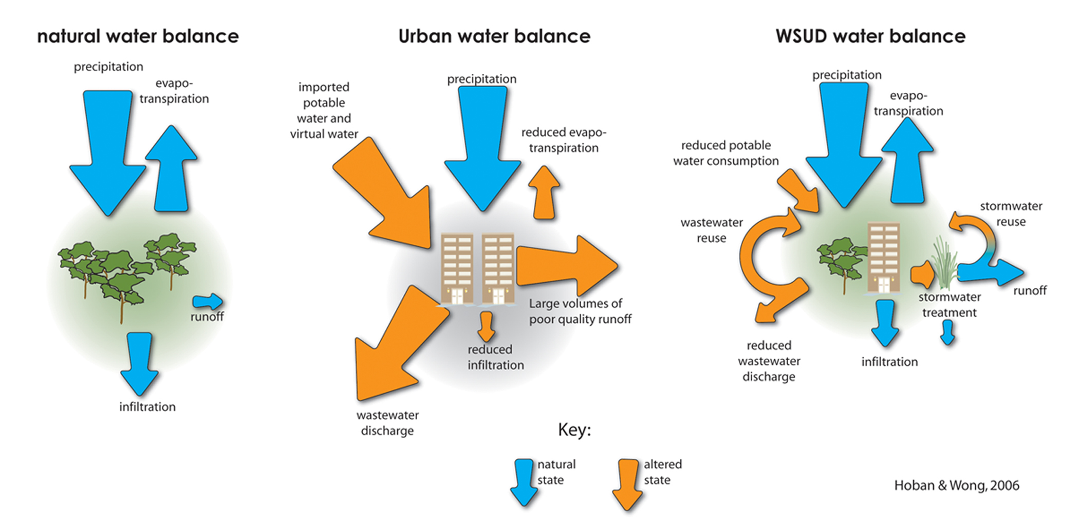
1.0. Introdução
www.engineeringnaturesway.co.uk -

Slide 7
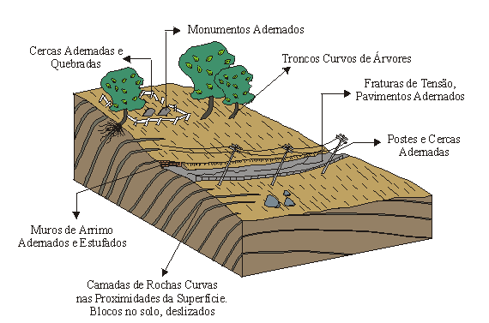
1.0. Introdução
RASTEJOS (Creep): movimento descendente, lento e contínuo da massa de solo de um talude, caracterizando uma deformação plástica, sem geometria e superfície de ruptura definidas.
http://www.rc.unesp.br/

Slide 8
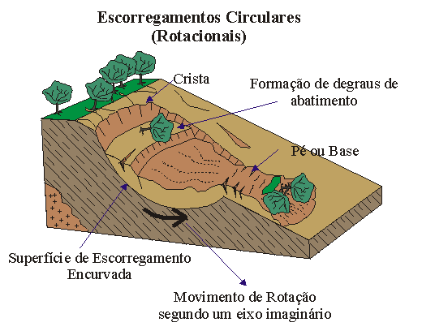
1.0. Introdução
ESCORREGAMENTOS (Slides). São movimento rápido de massas do solo e/ou rocha, com volume bem definido
http://www.rc.unesp.br/

Slide 9
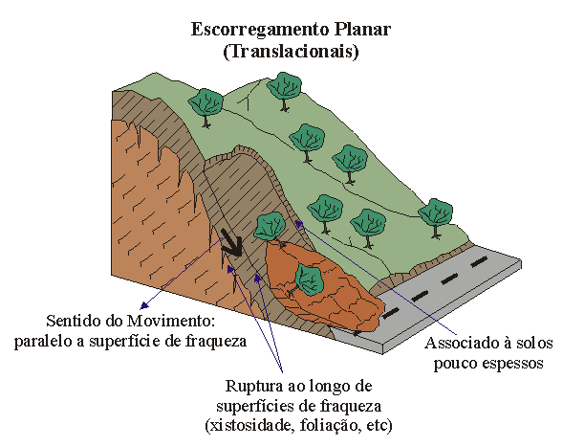
1.0. Introdução
http://www.rc.unesp.br/

Slide 10
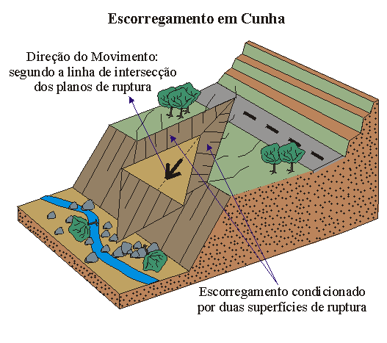
1.0. Introdução
http://www.rc.unesp.br/

Slide 11
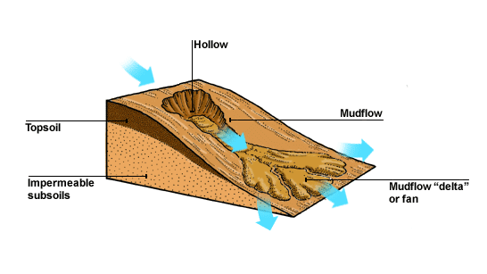
1.0. Introdução
Corridas (Flow). São movimentos gravitacionais na forma de escoamento rápido, envolvendo grandes volumes de materiais.
http://www.youtube.com/watch?v=Ny94aGWOXPw
watchoutnaturaldisasters.weebly.com

Slide 12
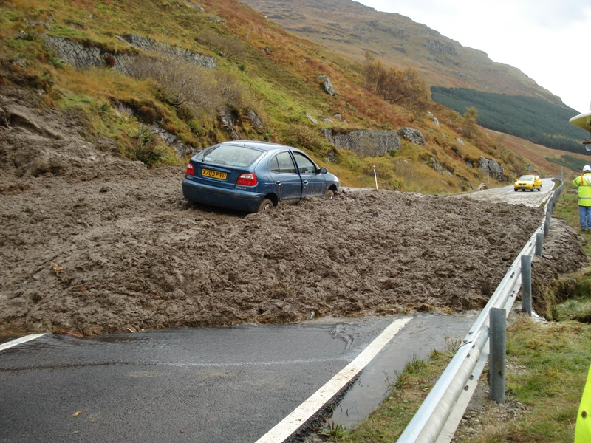
www.ukgeohazards.info

Slide 13
1.0. Introdução
No contexto da edificações, a intensificação do uso do automóvel representou importante fator para a maior utilização de soluções de contenções.
As tecnologias mais modernas propiciam maior produtividade, melhor aproveitamento do terreno e escavações mais profundas e seguras.
É preciso considerar:
Custo;
Prazo;
Esbeltez.

Slide 14
2.0. Normas
NBR-11682 Estabilidade de Encostas
NBR-6122 Projeto e Execução de Fundações
NBR-6497 Levantamento Geotécnico
NBR-8044 Projeto Geotécnico
NBR-9288 Emprego de terrenos reforçados
NBR-9286 Terra Armada
NBR-9285 Microancoragem
NBR-6501 Rochas e Solos
NBR-9604 Abertura de poço e trincheira de Inspeção em solo, com retirada de amostras deformadas e indeformadas
NBR-9820 Coleta de armostras indeformadas em solo em furos de sondagem
NBR-6484 Execução de sondagens de simples reconhecimento dos solos
NBR-9061 Segurança de escavações a céu aberto
NBR-12589 Proteção de taludes e fixação de margens em obras portuárias
NBR-5629 Execução de tirantes ancorados no terreno
NBR-13896 Aterros de resíduos não perigosos - critérios para projeto, implantação e operação
NBR-5681 Controle tecnológico da execução de aterrros em obras de edificações
NBR-13602 Avaliação de dispersibilidade de solos argilosos pelo ensaio sedimentométrico comparativo

Slide 15
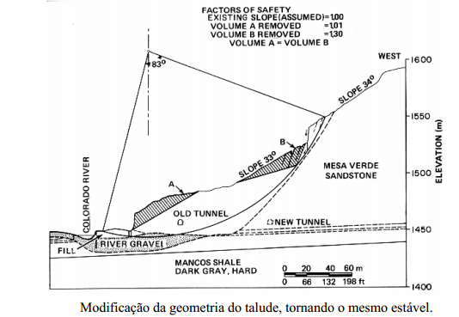
3.0. Métodos
3.1. Modificação de geometria.
http://www.cesec.ufpr.br/

Slide 16
3.0. Métodos
3.2. Tratamento superficial
Tem a finalidade de evitar que material do maciço seja perdido, através da erosão da face e/ou que a água infiltre no terreno de forma exagerada.
a) Vegetação rasteira;
b) Telas (geossintéticos);
c) Argamassa ou concreto jateado

Slide 17
3.0. Métodos
3.3. Solo Reforçado
“Consiste na introdução de elementos resistentes na massa de solo, com a finalidade de aumentar a resistência do maciço como um todo. O método de execução é o chamado “Down-Top” (de baixo para cima). Durante a execução do aterro a ser reforçado, a cada camada de solo compactado executada, faz-se o intercalamento com uma camada de elementos resistentes. À medida que o aterro vai sendo alteado, o talude reforçado vai tomando forma. Geralmente, a face do talude reforçado recebe um revestimento, para que problemas, como erosão, possam ser evitados”. (Dyminski, A.)

Slide 18
3.0. Métodos
3.3. Solo Reforçado
3.3.1. Terra armada
Os elementos de reforço são tiras metálicas revestidas. A disposição das fitas entre as camadas de solo compactadas aumenta a resistência do solo ao cisalhamento, formando uma massa de solo estável
Os blocos de concreto protegem a face, evitando deslocamento excessivo, no entanto não tem função estrutural;
http://www.cesec.ufpr.br/

Slide 19
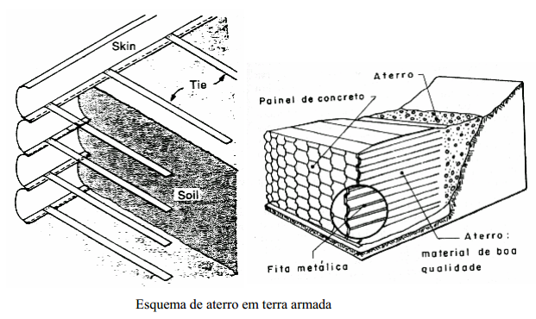
3.0. Métodos
3.3. Solo Reforçado
3.3.1. Terra armada
Já corrigi o e-mail. Sua a turma apresenta em 16/04
http://www.cesec.ufpr.br/

Slide 20
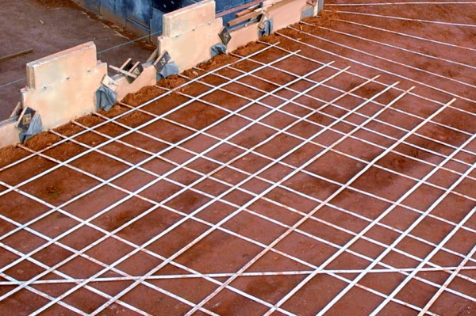
http://www.terraarmada.com.br/

Slide 21
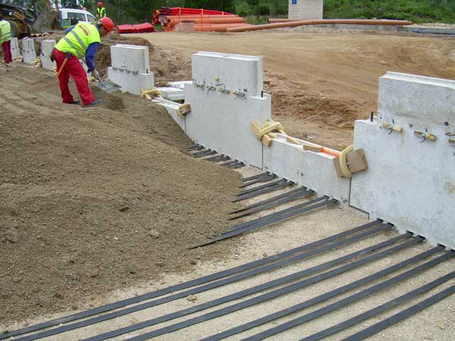
www.tierra-armada.com

Slide 22
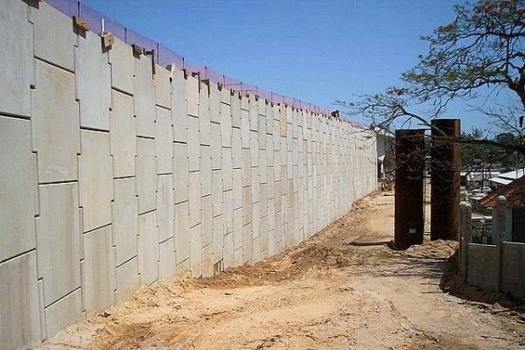
http://www.cimentoitambe.com.br/

Slide 23
3.0. Métodos
3.3. Solo Reforçado
3.3.1. Terra Armada
- Resistência interna: Que, aliada à estabilidade externa do volume armado, confere ao conjunto significativa capacidade de resistir às cargas estáticas e dinâmicas.
- Confiabilidade: A durabilidade dos materiais está bem documentada e é monitorável, permitindo alto grau de confiabilidade.
- Adaptabilidade: A tecnologia provê soluções para casos complexos e, muitas vezes, demonstra ser a melhor solução para problemas como: uma faixa de domínio estreita; taludes naturais instáveis; condições limite de fundação com expectativa de recalques significativos.
- Aspecto estético: A variedade de possibilidades de paramentos externos pode atender a diversas exigências arquitetônicas, Dashofer (2006).
Já corrigi o e-mail. Sua a turma apresenta em 16/04
http://www.cesec.ufpr.br/

Slide 24
3.0. Métodos
3.3. Solo Reforçado
3.3.2. Geossintéticos
Os geossintéticos são inertes à umidade e às características químicas ou biológicas do solo. Podem ser utilizados com diferentes finalidades:
separação de materiais;
reforço de aterros;
filtração;
drenagem;
barreiras impermeáveis.
Já corrigi o e-mail. Sua a turma apresenta em 16/04
http://www.cesec.ufpr.br/

Slide 25
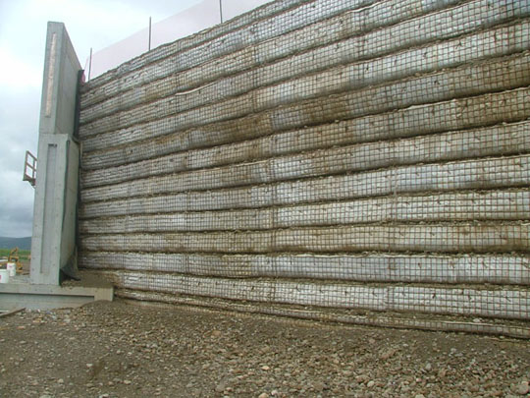
www.engenhariacivil.com

Slide 26
3.0. Métodos
3.3. Solo Reforçado
3.3.3. Alternativos
- Pneus;
- Bambu etc
http://www.cesec.ufpr.br/

Slide 27
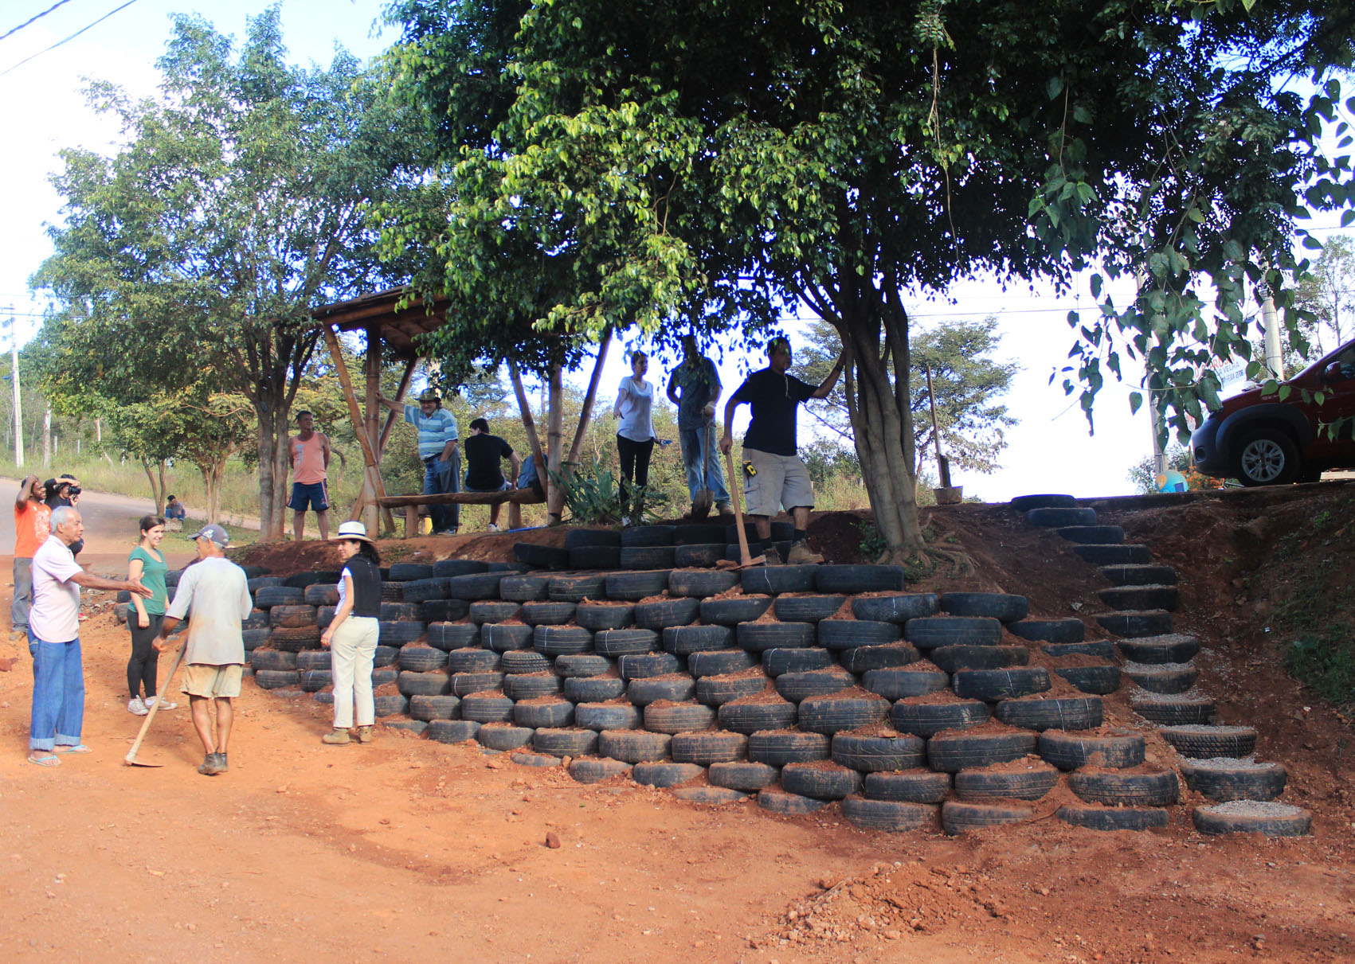
http://www.cimentoitambe.com.br/
www.arq.ufmg.br

Slide 28
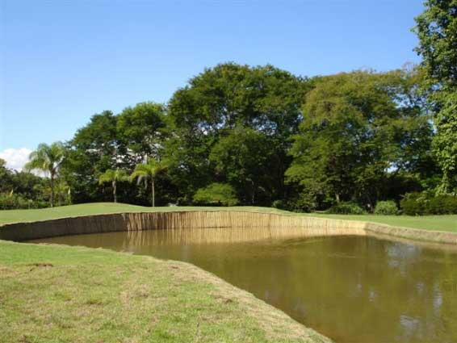
http://www.cimentoitambe.com.br/
www.arq.ufmg.br
http://www.bambujungle.com.br/

Slide 29
3.0. Métodos
3.4. Solo Grampeado
Consiste na introdução de barras metálicas, revestidas ou não, em maciços naturais ou
em aterros.
Sua execução consiste em
perfuração do maciço,
introdução da barra metálica no furo
preenchimento do mesmo com nata de cimento.
A cabeça do prego pode ser protegida, bem como a face do talude, com argamassa de
cimento ou com concreto jateado.
Os grampos não são protendidos, sendo solicitados somente quando o maciço sofre pequenos deslocamentos
http://www.cesec.ufpr.br/

Slide 30
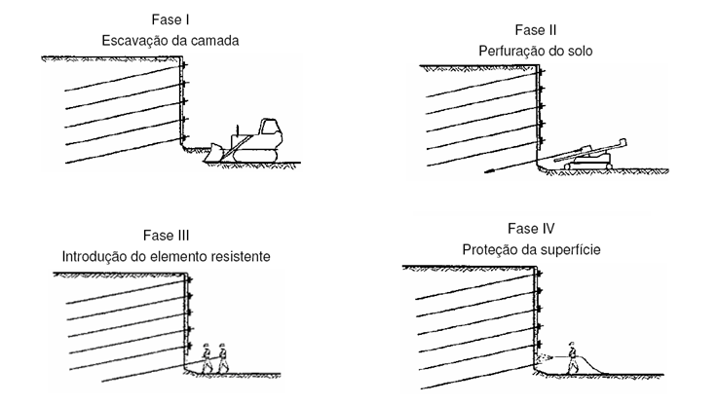
3.0. Métodos
3.4. Solo Grampeado
www.laresengenharia.com.br

Slide 31
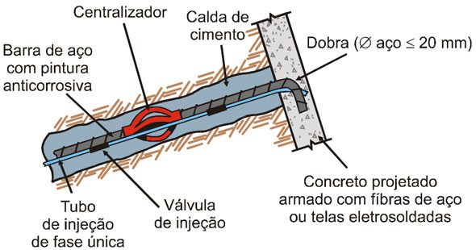
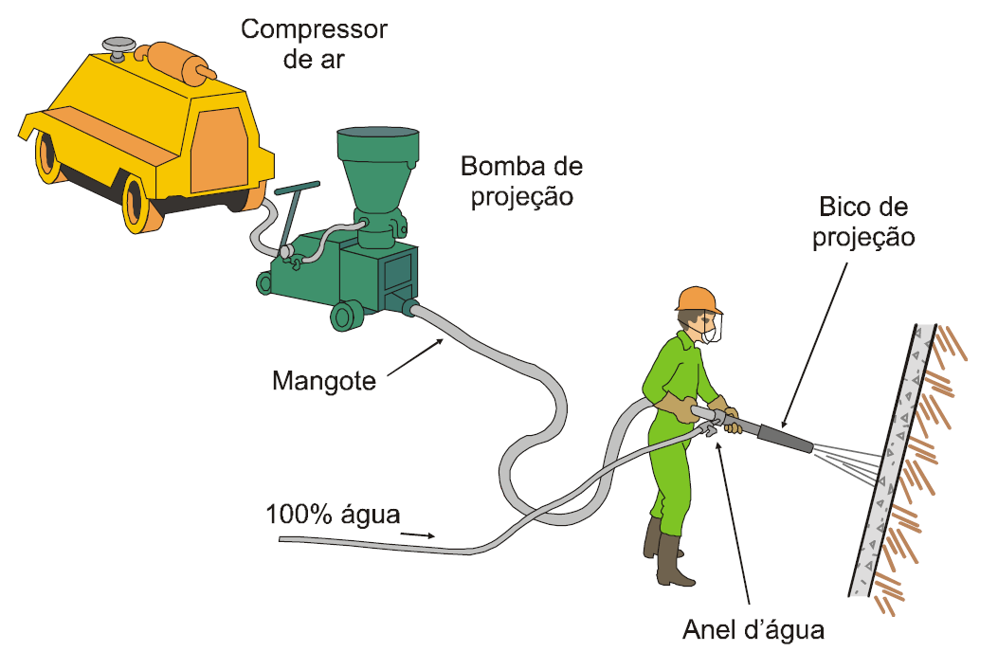
3.0. Métodos
3.4. Solo Grampeado
http://www.metalica.com.br/

Slide 32
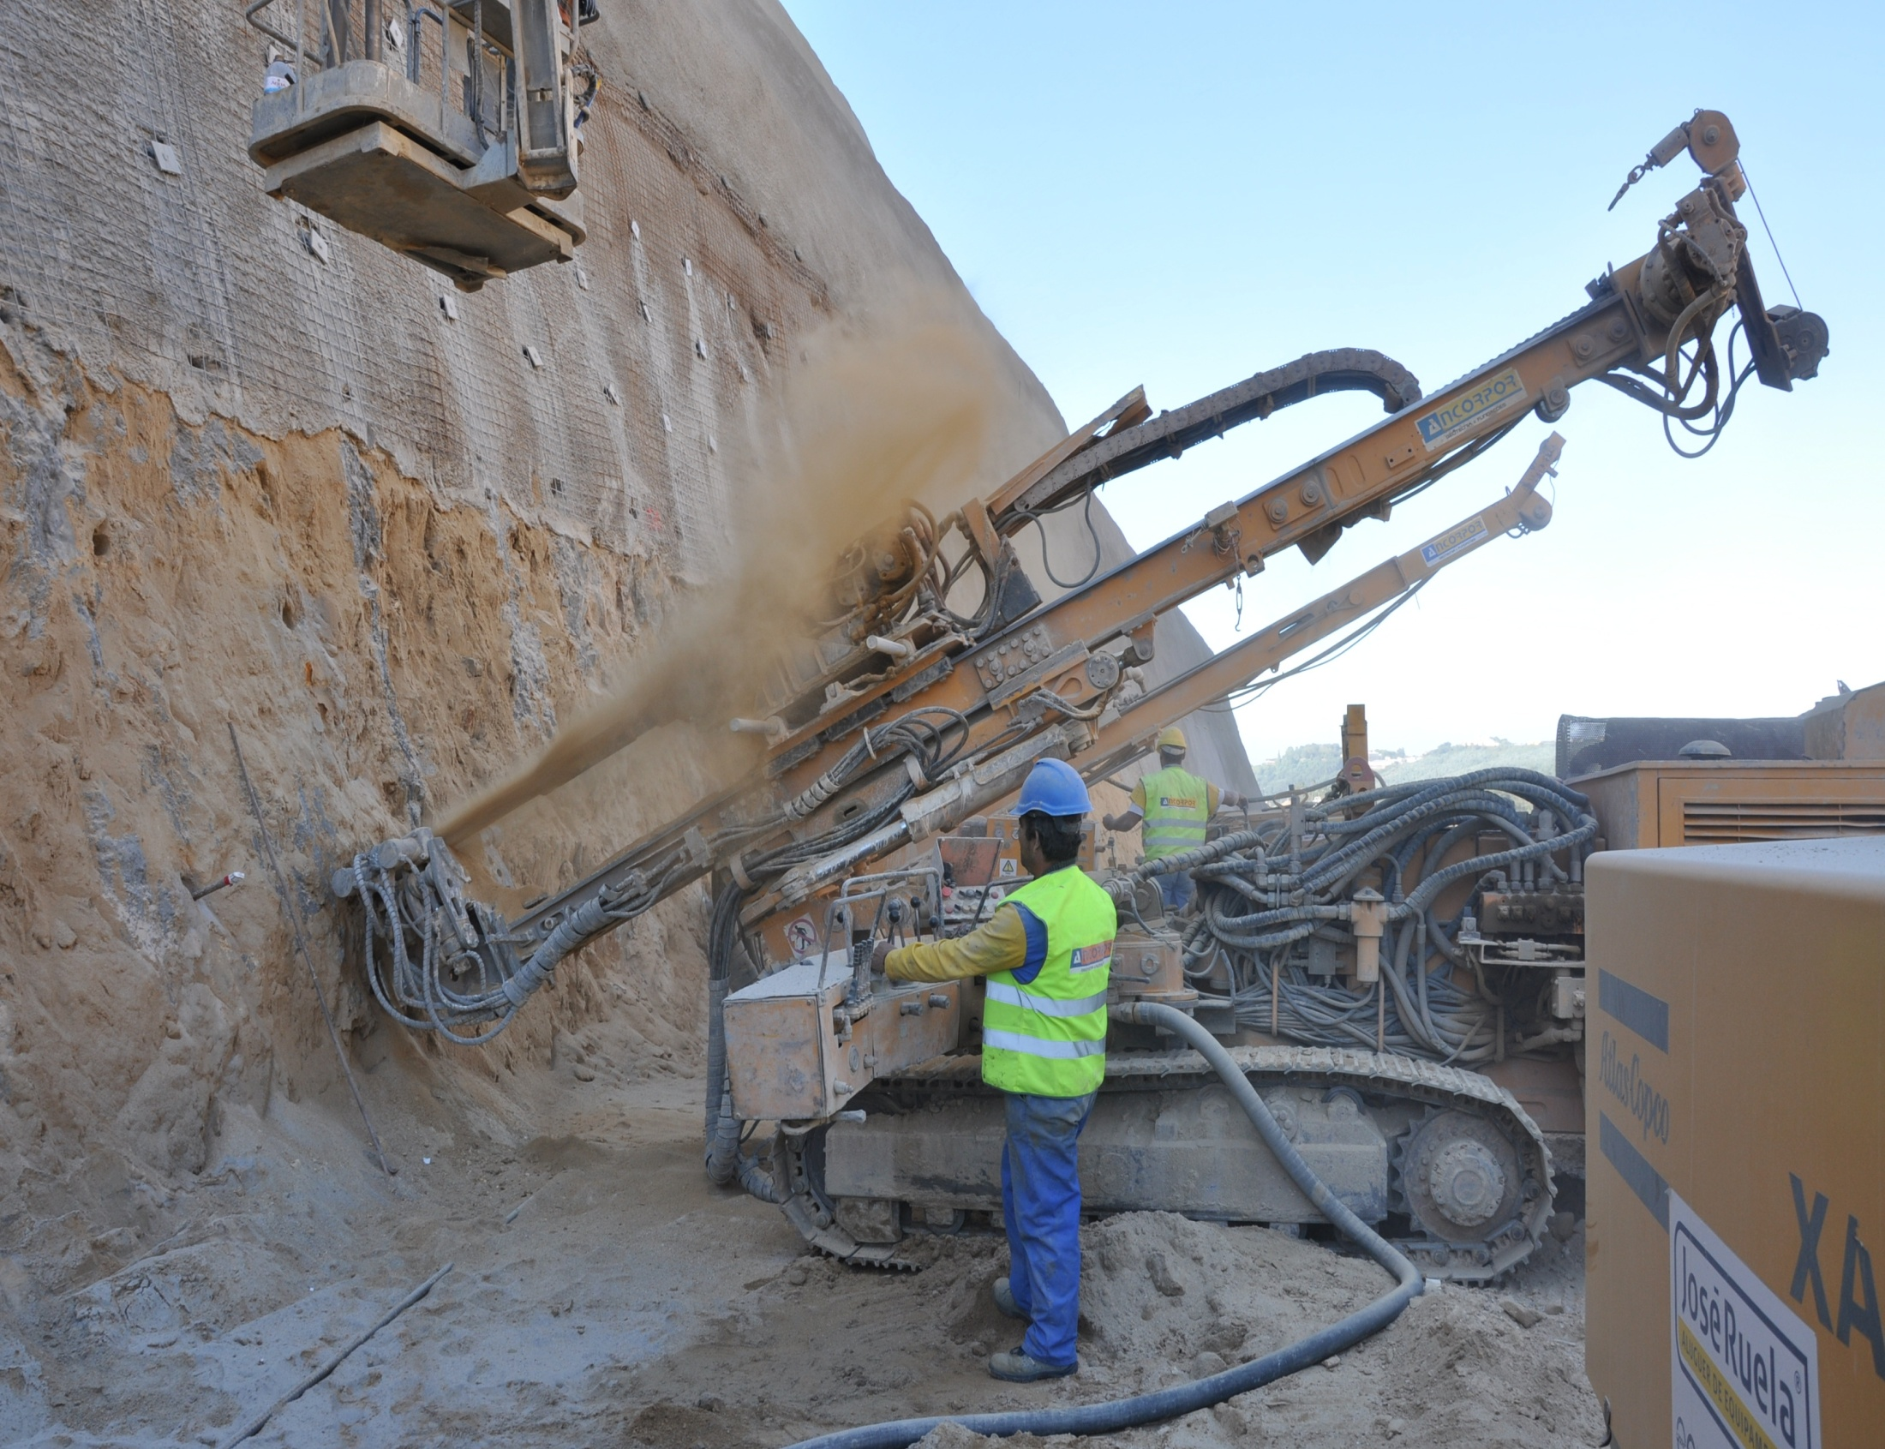
http://ancorbras.com.br/

Slide 33
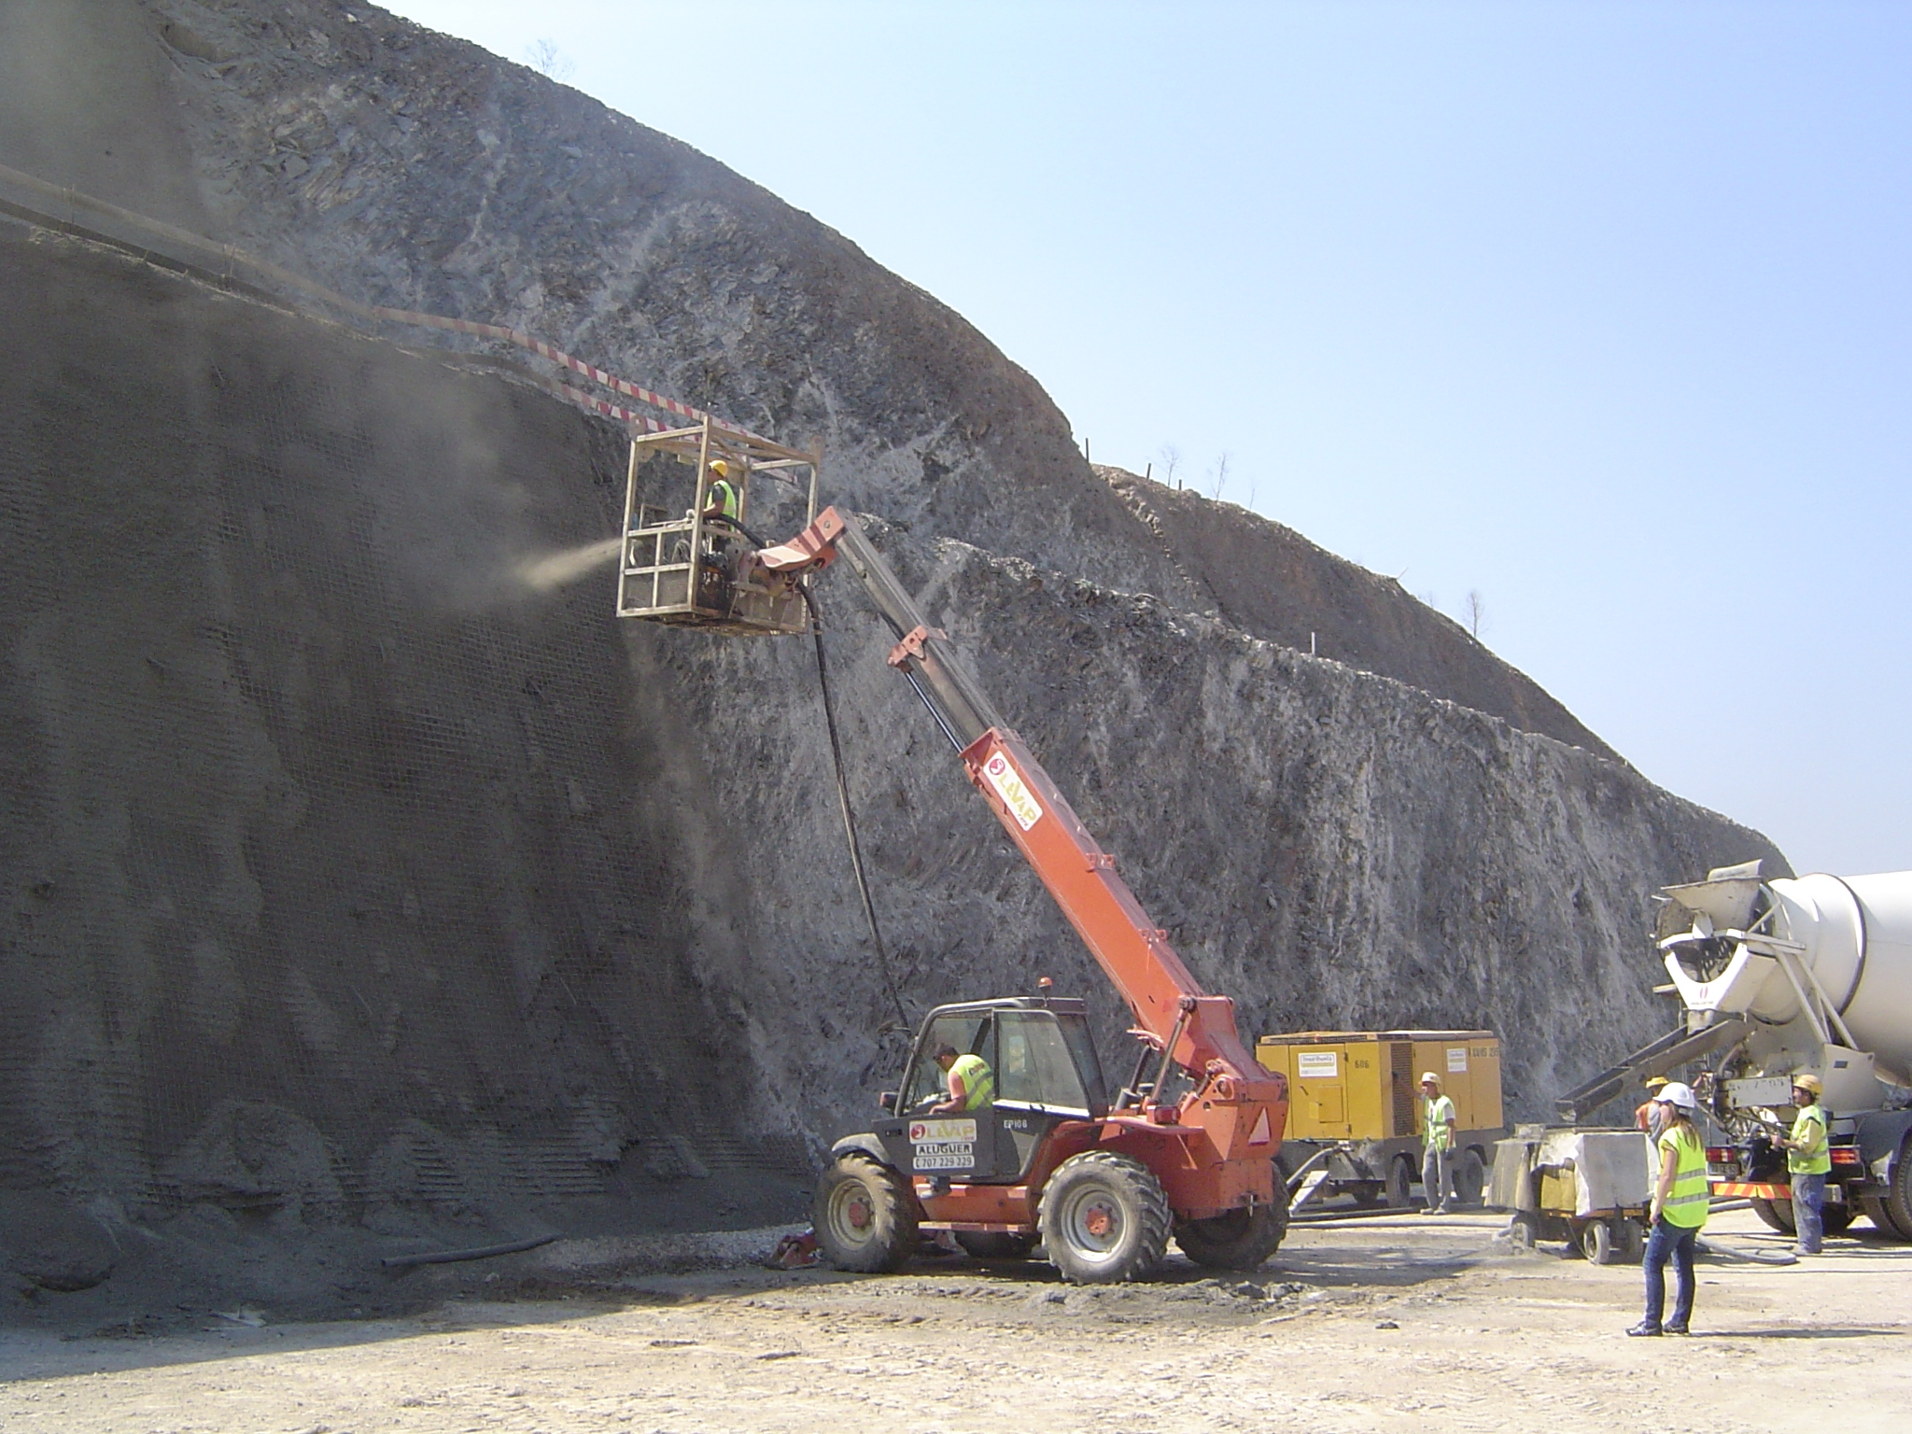
http://ancorbras.com.br/

Slide 34
3.0. Métodos
3.5. Muro de Arrimo
São paredes que servem para conter massas de terra. Podem ser de diversos tipos e
funcionar de diferentes maneiras.
3.5.1. Muros a Gravidade
- A estabilidade deve-se ao peso próprio. Utilizados para conter desníveis inferiores a 5m.
- Em geral são executados em alvenaria ou em concreto. Nos muros de concreto devem ser previstas juntas estruturais com espaçamento máximo de 20m e vedação em Neoprene ou material similar.
http://www.cesec.ufpr.br/

Slide 35
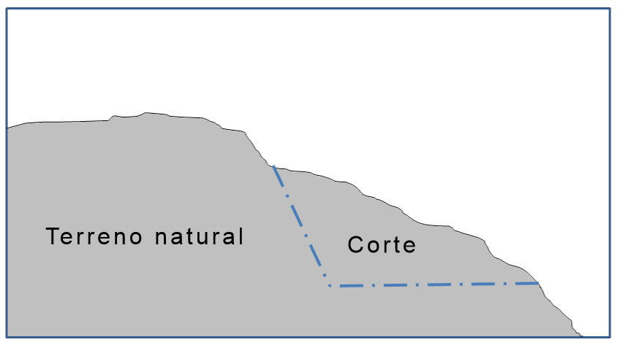
3.0. Métodos
http://www.dcc.ufpr.br/mediawiki/index.php/Disciplinas

Slide 36
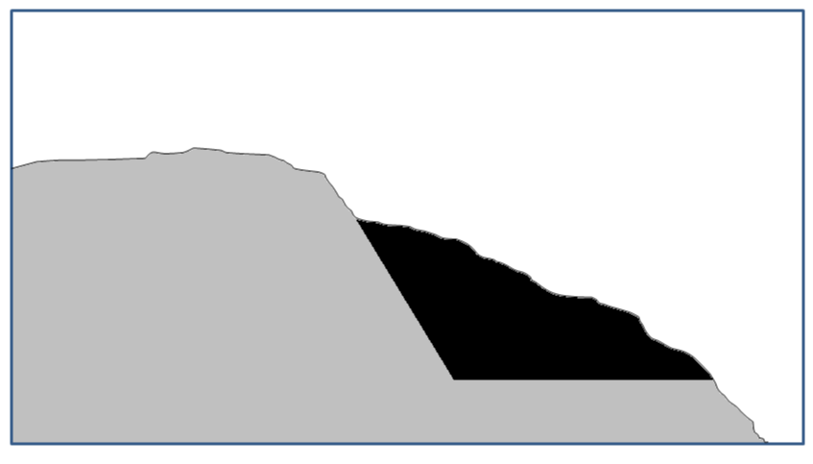
3.0. Métodos
http://www.dcc.ufpr.br/mediawiki/index.php/Disciplinas

Slide 37
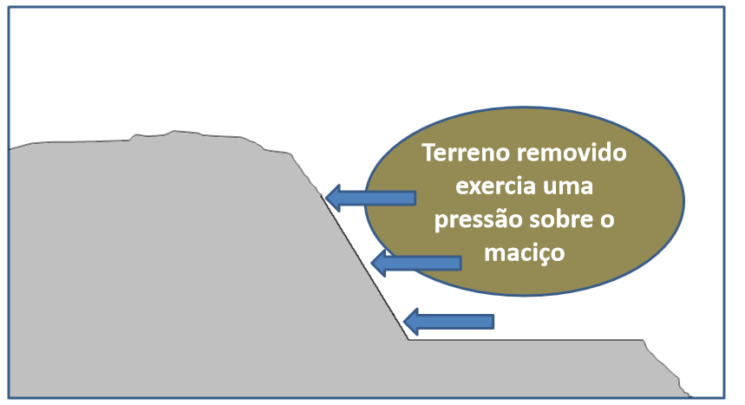
3.0. Métodos
http://www.dcc.ufpr.br/mediawiki/index.php/Disciplinas

Slide 38
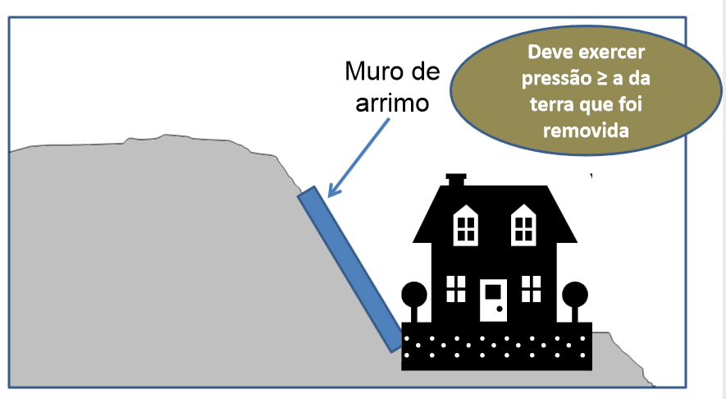
3.0. Métodos
http://www.dcc.ufpr.br/mediawiki/index.php/Disciplinas

Slide 39
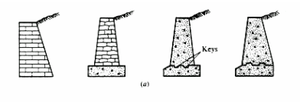
3.0. Métodos
3.5.1. Muros a Gravidade
.
http://www.cesec.ufpr.br/

Slide 40
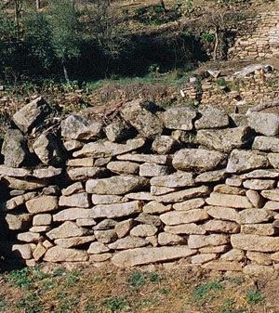
3.0. Métodos
3.5.1. Muros a Gravidade
a) Pedra sem argamassa
.
Contenção de taludes com alturas de até 2m;
A base do muro deve ter largura de 0,5 a 1,0m e deve assentar-se sobre cota inferior à da superfície do terreno;
Não necessita de drenos.
estiradorsemrima.blogspot.com

Slide 41
3.0. Métodos
3.5.1. Muros a Gravidade
b) Pedra argamassada
- Aplica-se a taludes de maior altura (cerca de uns 3m);
- A argamassa provoca uma maior rigidez no muro, porém elimina a sua capacidade drenante.
- É necessário então implementar os dispositivos usuais de drenagem de muros impermeáveis, tais como dreno de areia ou tubos barbacãs.
.

Slide 42
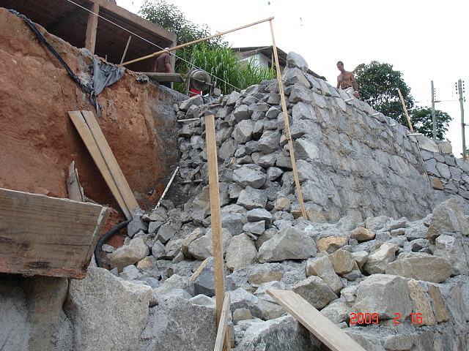
http://www.flickr.com/photos/projetomacicodomorrodacruz/3471859424/sizes/z/in/set-72157617175495872/

Slide 43
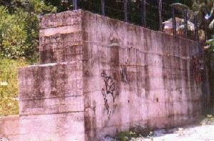
3.0. Métodos
3.5.1. Muros a Gravidade
c) Muro de Concreto Ciclópico ou Concreto Gravidade
O muro de concreto ciclópico é construído mediante o preenchimento de uma fôrma com concreto e pedra de dimensões variadas;
Secção é usualmente trapezoidal. Caso se deseje executar a face frontal plano recomenda-se inclinação de pelo menos dois graus em direção à área aterrada.
engbolzan.blogspot.com

Slide 44
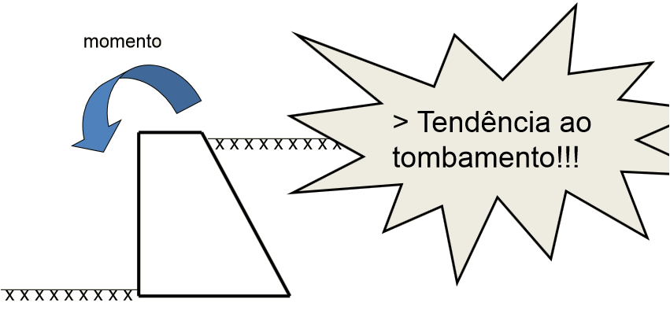
3.0. Métodos
3.5.1. Muros a Gravidade
http://www.dcc.ufpr.br/mediawiki/index.php/Disciplinas

Slide 45
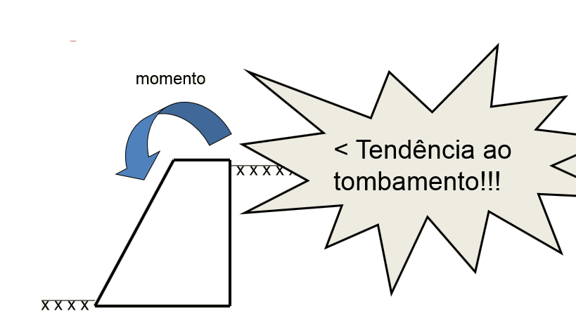
3.0. Métodos
3.5.1. Muros a Gravidade
http://www.dcc.ufpr.br/mediawiki/index.php/Disciplinas

Slide 46
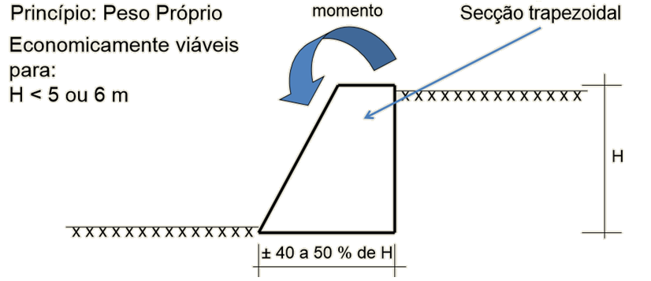
3.0. Métodos
3.5.1. Muros a Gravidade
http://www.dcc.ufpr.br/mediawiki/index.php/Disciplinas

Slide 47
3.0. Métodos
3.5.1. Muros a Gravidade
d) Gabião
- São constituídos por gaiolas metálicas preenchidas com pedras arrumadas manualmente e construídas com fios de aço galvanizado em malha hexagonal com dupla torção.
- Grande fexibilidade;
Permeabilidade;
Tem princípio similar ao Crib Wall, que são estruturas formadas por elementos pré-moldados de concreto armado, madeira ou aço, montados no local, em forma de “fogueiras”, preenchidos com material granular graúdo.
http://www.dcc.ufpr.br/mediawiki/index.php/Disciplinas

Slide 48
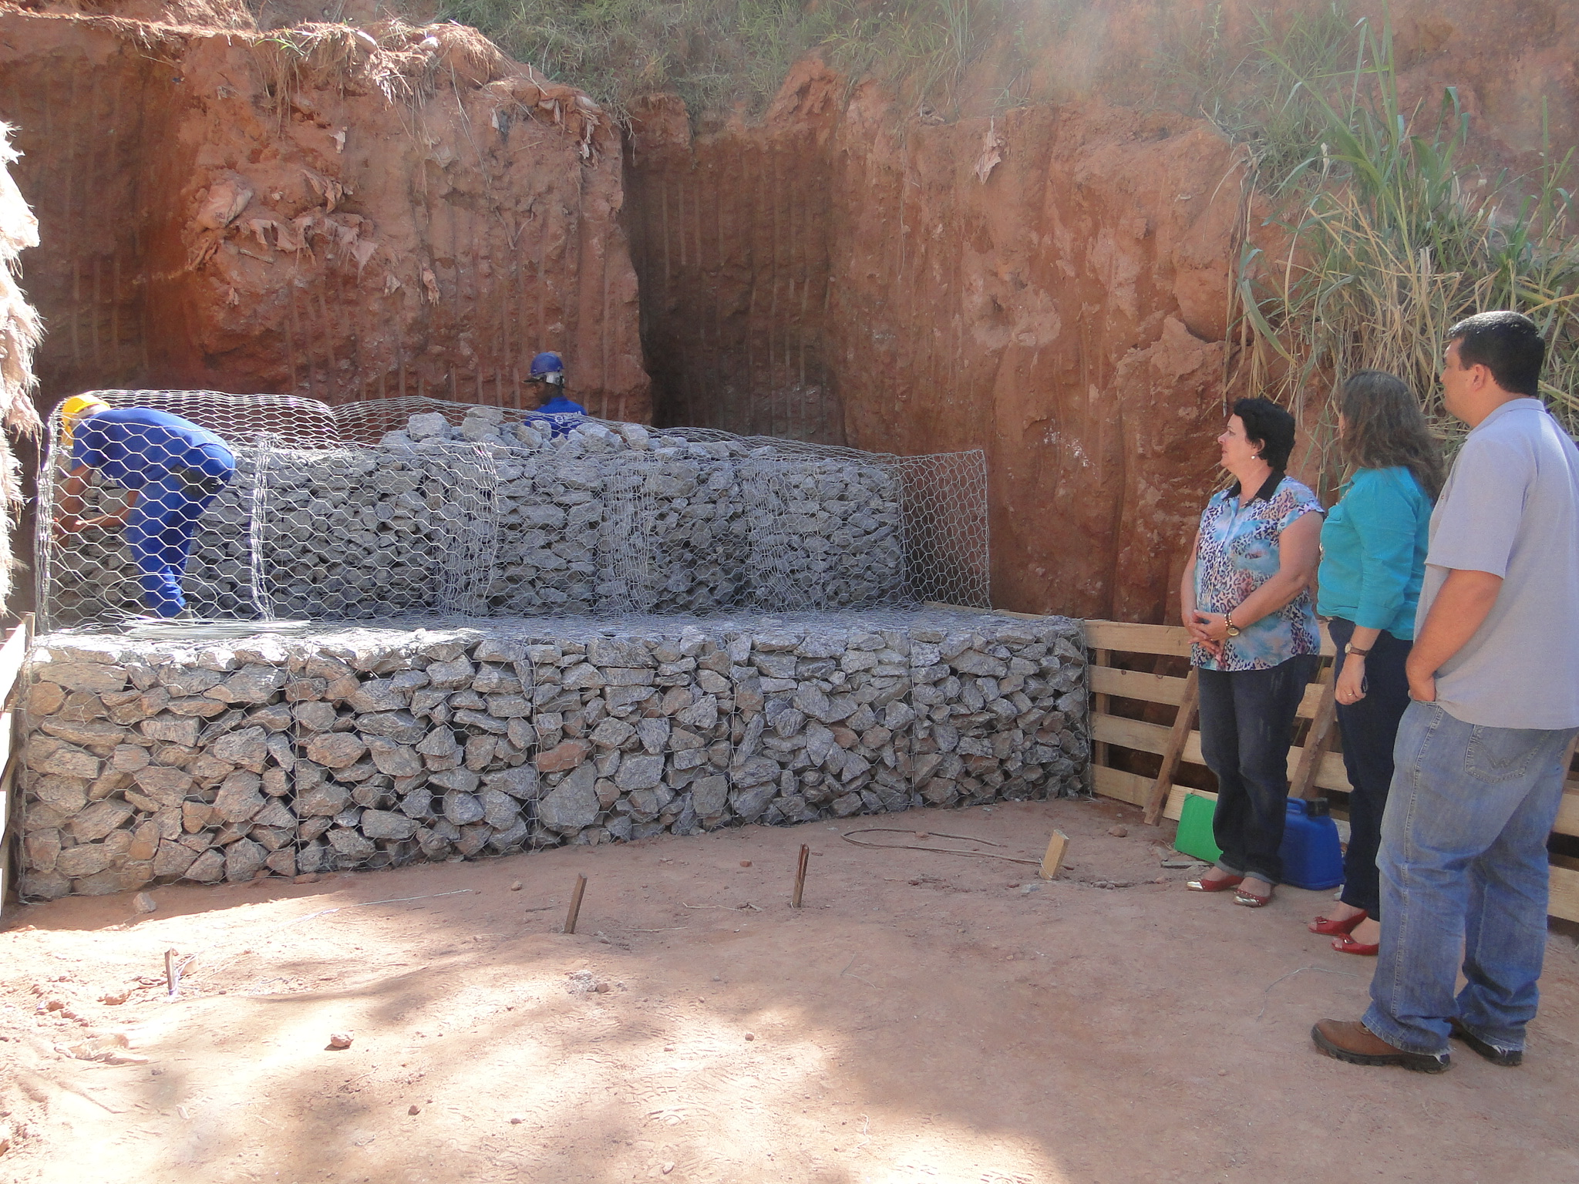
www.fabriciano.mg.gov.br

Slide 49
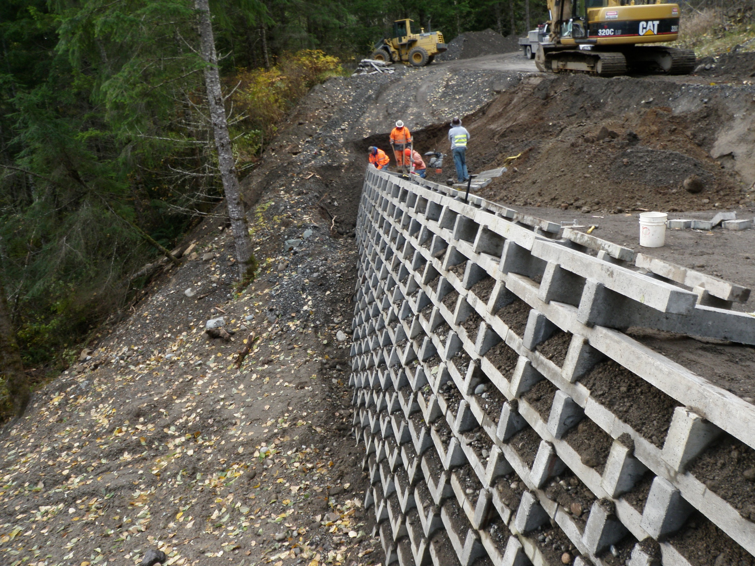
www.cob.org -

Slide 50
3.0. Métodos
3.5.1. Muros a Gravidade
d) Muro de Solo-cimento Ensacado
- São constituídos por camadas formadas por sacos de poliéster ou similares, preenchidos por uma mistura cimento-solo da ordem de 1:10 a 1:15 (em volume);
- Solução econômica que não requer mão de obra especializada.

Slide 51
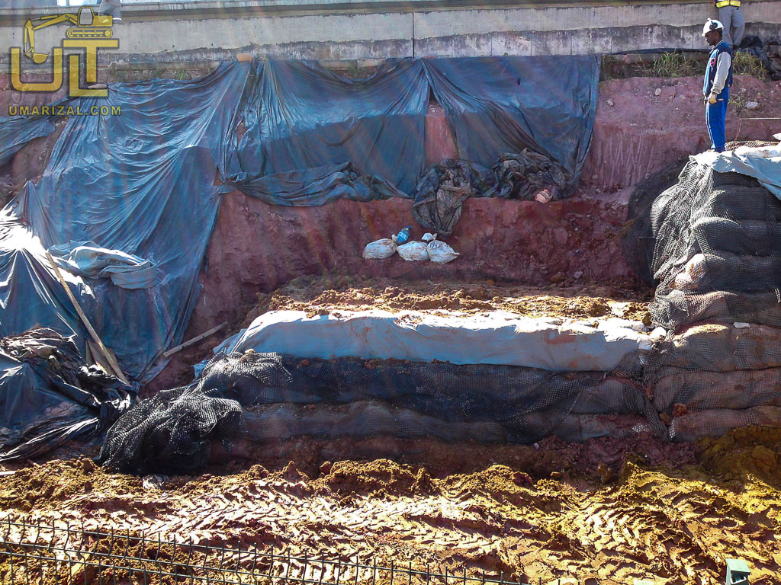
www.umarizal.com

Slide 52
3.0. Métodos
3.5.1. Muros a Gravidade
e) Muros de Flexão
São estruturas mais esbeltas com seção transversal em “L” que resistem aos empuxos por flexão, utilizando parte do peso próprio do maciço, que se apoia sobre a base do “L”;
São construídos em concreto armado, tornando-se antieconômicos para alturas acima de 5 a 7m. A laje de base em geral apresenta largura entre 50 e 70% da altura do muro.
A face trabalha à flexão e se necessário pode empregar vigas de enrijecimento, no caso alturas maiores, os contrafortes, que são em geral espaçados de cerca de 70% da altura do muro.
http://www.eng.uerj.br/~denise/pdf/muros.pdf

Slide 53
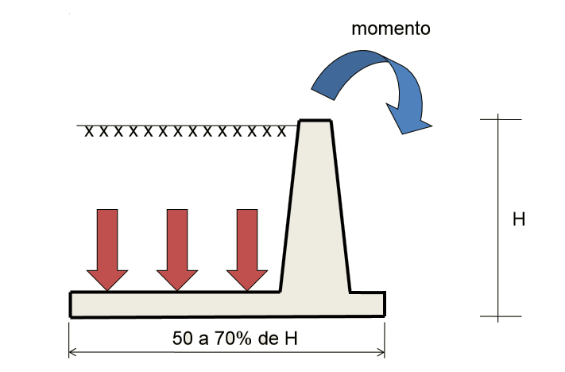
3.0. Métodos
Muros de Flexão sem Contrafortes
http://www.dcc.ufpr.br/mediawiki/index.php/Disciplinas

Slide 54
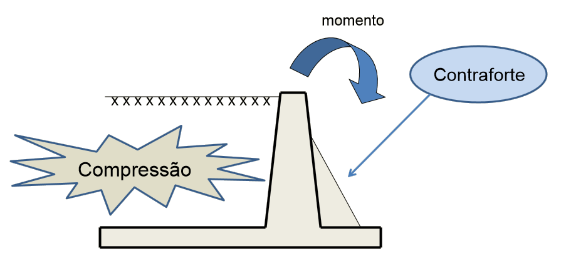
3.0. Métodos
Muros de Flexão com Contrafortes
http://www.dcc.ufpr.br/mediawiki/index.php/Disciplinas

Slide 55
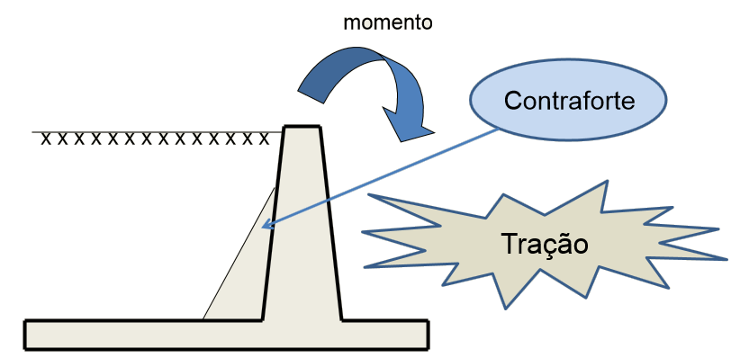
3.0. Métodos
Muros de Flexão com Contrafortes
http://www.dcc.ufpr.br/mediawiki/index.php/Disciplinas

Slide 56
3.0. Métodos
3.6. Cortina atirantada
“Parede de concreto armado, através da qual o maciço é perfurado, sendo introduzidas nos furos tirantes metálicos;
Após o posicionamento destas barras, é introduzida nas perfurações nata de cimento a alta pressão, que penetra nos vazios do solo, formando um bulbo, e ancorando as barras metálicas.
Passado o tempo de cura da nata de cimento, os tirantes são protendidos e presos na parede de concreto, o que faz com que esta estrutura seja “empurrada” contra o maciço”.
http://www.cesec.ufpr.br/

Slide 57
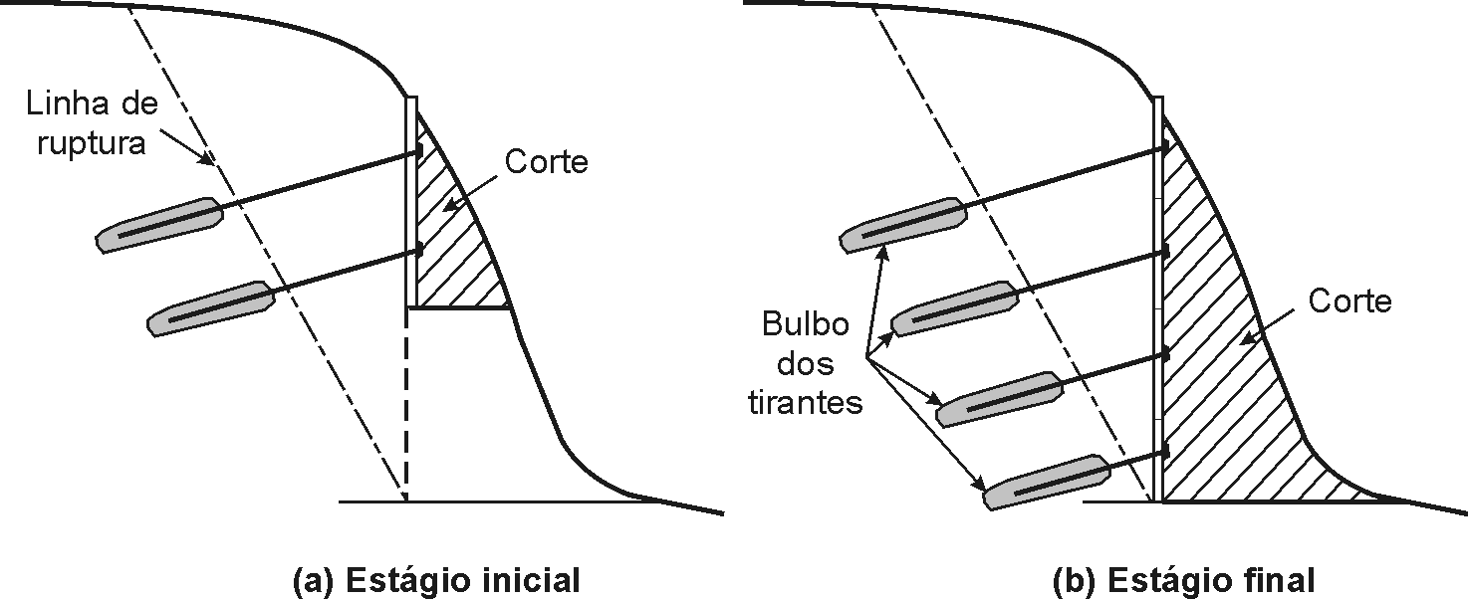
3.0. Métodos
3.6. Cortina atirantada
www.ofitexto.com.br

Slide 58
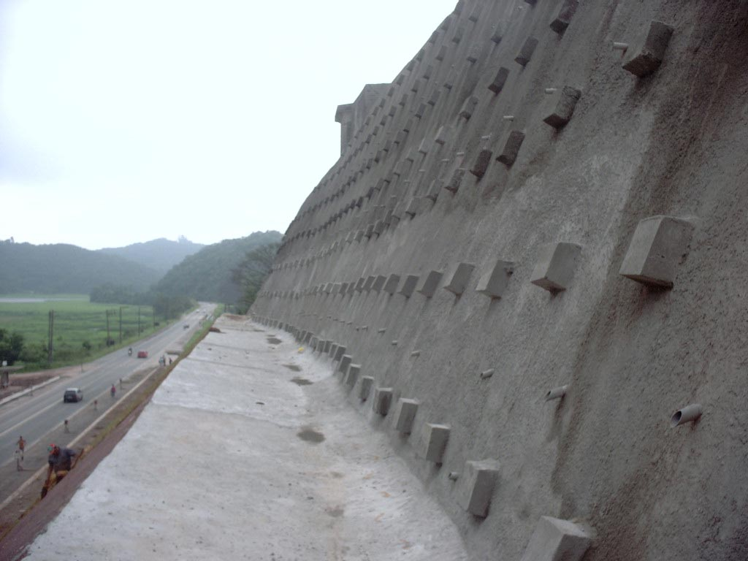
http://www.cimentoitambe.com.br/

Slide 59
3.0. Métodos
3.7. Muros fincados
3.7.1. Estacas Pranchas
Rápida execução
Não se aplica a solos duros;
Dificuldade de transporte de perfis e mobilidade do equipamento.
3.7.2. Outras Estacas Metálicas Justapostas.
3.7.3. Soluções Mistas
http://www.cesec.ufpr.br/

Slide 60
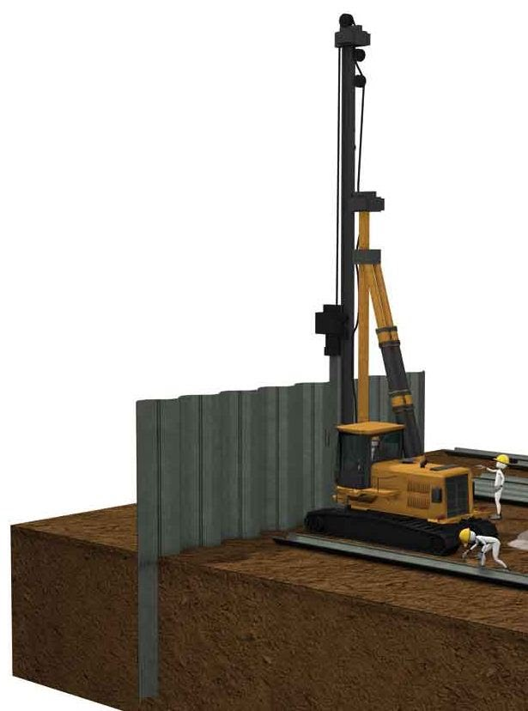
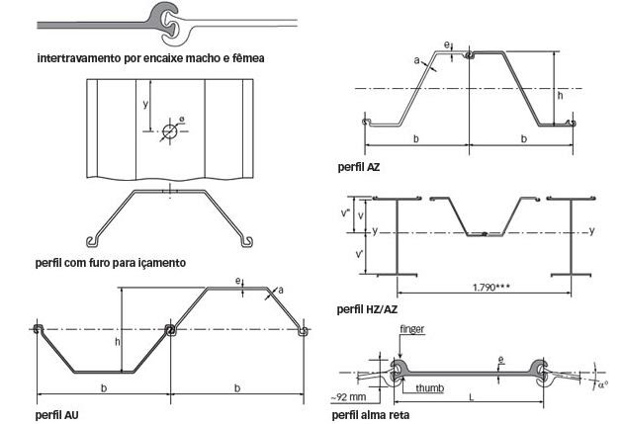
3.0. Métodos
3.7.1. Estacas Pranchas
http://www.naresi.com/naresi/24-muro-de-arrimo

Slide 61
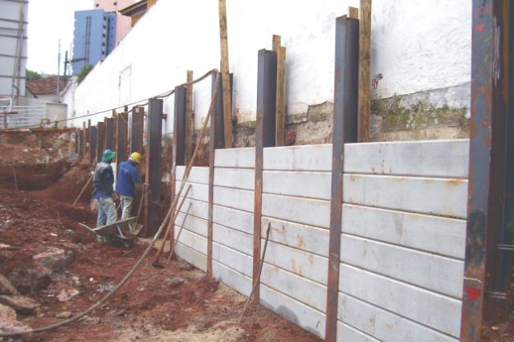
http://www.geodactha.com.br/

Slide 62
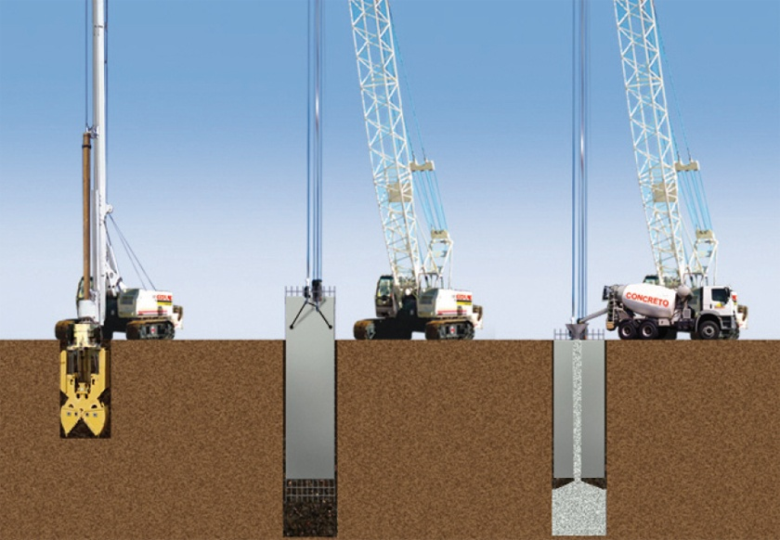
3.0. Métodos
3.8. Muros escavados
3.8.1. Paredes Diafragma
www.geofund.com.br

Slide 63
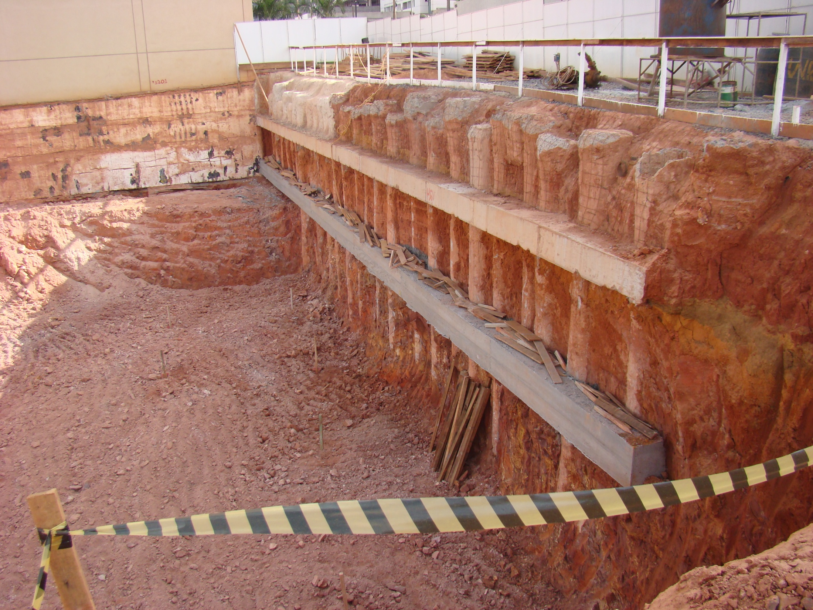
3.8.2. Estacas Moldadas Justapostas
http://kaliengenharia.com.br/villa-mateus/

Slide 64
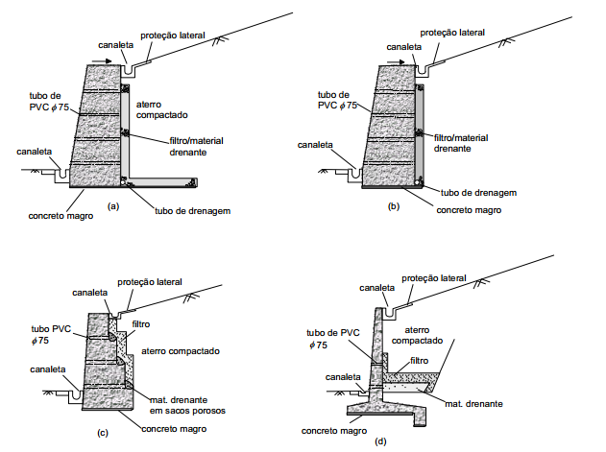
4.0. Drenagem
http://www.eng.uerj.br/~denise/pdf/muros.pdf

Slide 65
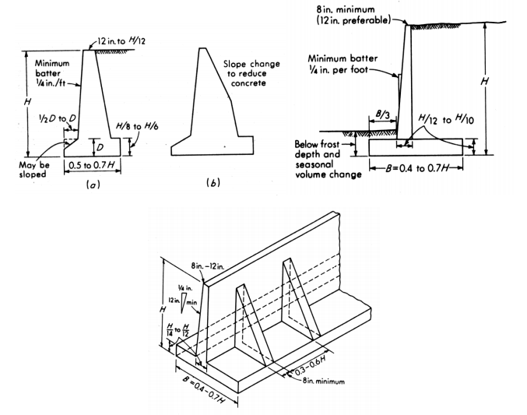
5.0. Pré-dimensionamento
http://www.eng.uerj.br/~denise/pdf/muros.pdf

Slide 66
2.0. Fontes
1- NBR 12264 ABNT- Áreas de vivência em canteiro de obras.
2- NR 5 - Comissão Interna de Prevenção de Acidentes – CIPA.
3- NR 7 – Programa de Controle Médico de Saúde Ocupacional.
4- NR 9 MTE – Programa de Prevenção de Riscos Ambientais.
5- NR 18 MTE- Condições e Meio Ambiente de Trabalho na Indústria da Construção Civil.
6- NR 24 MTE- Condições Sanitárias e de Conforto nos Locais de Trabalho.
7- FORMOSO, Carlos. Planejamento de canteiros de obra e gestão de processos. Porto
Alegre: ANTAC, 2006.
8- GEHBAUER, Fritz. Planejamento e gestão de obras: um resultado prático da cooperação
técnica Brasil-Alemanha. Curitiba: CEFET-PR, 2002.
9- GONZALEZ, Marco. Noções de Orçamento e Planejamento de Obras. São Leopoldo:
UNISINOS, 2008
10 - http://www.dcc.ufpr.br/mediawiki/index.php/Disciplinas
11- http://equipedeobra.pini.com.br/
12 - http://www.forumdaconstrucao.com.br/
13 - http://www.cesec.ufpr.br/docente/andrea/TC019/TC019/Taludes.pdf
14 - http://www.ebah.com.br/content/ABAAAgO-cAD/medotos-contencao-taludes?part=2
15 - http://www.eng.uerj.br/~denise/pdf/muros.pdf

